Slide 1
Sintaxis y Semántica del Lenguaje

Slide 2
Contenidos
Resolución de AFD.
Métodos aplicables a AFD.
→ Equivalencia.
→ Minimización.
Ejercicios.

Slide 3
Métodos aplicables sobre AFD
Ya vimos como los autómatas finitos nos ayudaban a validar y generar palabras con un lenguaje dado. Sin embargo… ¿Existe un único autómata para cada lenguaje?
La respuesta es no. Puede haber más de una solución factible para un mismo autómata, pero tan solo existirá una solución óptima.
Existen dos métodos aplicables sobre AFD:
→El Teorema de Moore.
→La minimización.

Slide 4
Teorema de Moore
Antes de definir el Teorema de Moore, primero debemos conocer la definición de autómatas equivalentes. Decimos que dos autómatas M y M’ son equivalentes si aceptan las mismas palabras, es decir, el mismo lenguaje.
El Teorema de Moore es un algoritmo de comparación que nos permite distinguir si dos autómatas son equivalentes o no.

Slide 5
Teorema de Moore: Procedimiento
Paso 1: Eliminar estados inaccesibles.
Paso 2: Colocar el par ordenado (S, S’) como raíz del árbol. Siendo S y S’ los nodos iniciales de cada AF.
Paso 3: Agregar ramas al árbol utilizando las transiciones que salen de los nodos iniciales. Cada par ordenado de estados que se agregue debe ser compatible.
Se dice que dos estados son compatibles si ambos son finales o no finales.

Slide 6
Ejemplo 1
2
1
1
>
>
2
p
q
A
B
2
1
1
1,2
1
2
r
D
2

Slide 7
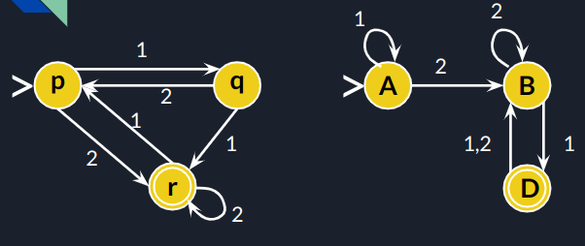
Resolución
p, A
q, A
r, B
r y B no son compatibles. Por lo tanto estos autómatas no son equivalentes

Slide 8
Ejemplo 2
x,y
x
x,y
y
>
>
y
0
1
0
1
x
x
y
2

Slide 9
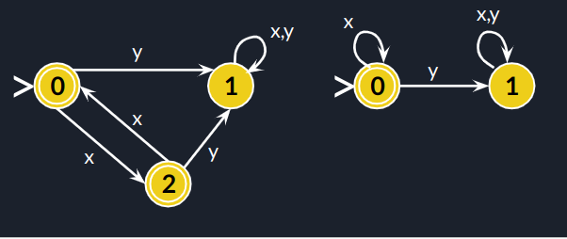
Resolución
x, x
x, x
x, x

Slide 10
Minimización
La minimización es un método que permite simplificar un AFD de forma que cumpla su función con la menor cantidad de estados posible. Cuando esto se logra decimos que obtuvimos la solución óptima.
El procedimiento consiste en buscar estados inaccesibles y estados indistinguibles y eliminarlos.
Se le llama estado inaccesible a aquel al cual no se puede llegar por ningún camino.
Decimos que dos estados son indistinguibles, cuando son del mismo tipo y a su vez, llegan a estados del mismo tipo con las mismas transiciones.

Slide 11
Minimización - Procedimiento
1 - Se buscan estados inaccesibles y se eliminan.
2 - Se marcan estados distinguibles entre sí a simple vista (finales con no finales).
3 - Se analizan los estados restantes. Si dos estados p y q de llegada son distinguibles, los de partida p0 y q0 también lo son.

Slide 12

Minimización - Procedimiento
Se arma una tabla de estados con cada estado como fila y columna y se suprime la mitad superior para evitar análisis repetidos.
Se rellenan los casilleros de los pares distinguibles a simple vista.
Luego, de abajo hacia arriba y de izquierda a derecha, se analizan los que quedaron vacíos validando si el par fila columna es distinguible o no.
Una vez finalizado el análisis, se grafica el nuevo AFD unificando los nodos cuya intersección haya quedado vacía (indistinguibles).

Slide 13
Ejercicio
2
a
a,b
>
a,b
1
4
b
a,b
3

Slide 14
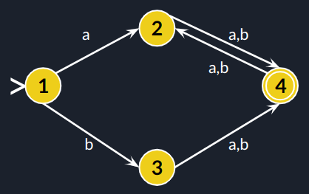
Ejercicio 1
ESTADOS | q0 | q1 | q2 | q3
q0 | X | X | X | X
q1 |  | X | X | X
q2 |  |  | X | X
q3 |  |  |  | X

Slide 15
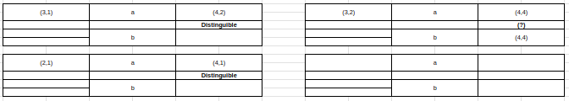
Solución - Análisis
ESTADOS | 1 | 2 | 3 | 4
1 | X | X | X | X
2 | ||| | X | X | X
3 | ||| |  | X | X
4 | - | - | - | X
Notes:
Solución en: https://docs.google.com/spreadsheets/d/14QrmtyLLQGk7iHtUE9yq1a7R1bRUzaLNi5h0e5PtePg/edit#gid=561351730

Slide 16
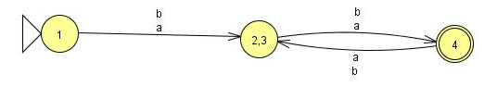

Solución - Final
Dibujamos el autómata nuevo:
Renombramos (opcional):
Notes:
Solución en: https://docs.google.com/spreadsheets/d/14QrmtyLLQGk7iHtUE9yq1a7R1bRUzaLNi5h0e5PtePg/edit#gid=561351730

Slide 17
Resolver ejercicios del TP3

